Slide 1
Лекція 2. Вступ у патерни
Морозов А.В., к.т.н., доц.
morozov@ztu.edu.ua

Slide 2
Загальні відомості
Патерн проектування — це типовий спосіб вирішення певної проблеми, що часто зустрічається при проектуванні архітектури програм.
Патерни часто плутають з алгоритмами, адже обидва поняття описують типові рішення відомих проблем. Але якщо алгоритм — це чіткий набір дій, то патерн — це високорівневий опис рішення, реалізація якого може відрізнятися у двох різних програмах.

Slide 3
З чого складається патерн?
Описи патернів зазвичай дуже загальні й найчастіше складаються з таких пунктів:
проблема, яку вирішує патерн;
мотивація щодо вирішення проблеми способом, який пропонує патерн;
структура класів, складових рішення;
приклад однією з мов програмування;
особливості реалізації в різних контекстах;
зв’язки з іншими патернами.

Slide 4
Класифікація патернів
Породжуючі патерни піклуються про гнучке створення об’єктів без внесення в програму зайвих залежностей.
Структурні патерни показують різні способи побудови зв’язків між об’єктами.
Поведінкові патерни піклуються про ефективну комунікацію між об’єктами.

Slide 5
Класифікація патернів
Породжуючі патерни піклуються про гнучке створення об’єктів без внесення в програму зайвих залежностей.
Структурні патерни показують різні способи побудови зв’язків між об’єктами.
Поведінкові патерни піклуються про ефективну комунікацію між об’єктами.

Slide 6
Породжуючі патерни

Slide 7
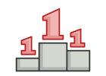
Одинак (Singleton)
Одинак — це породжувальний патерн проектування, який гарантує, що клас має лише один екземпляр, та надає глобальну точку доступу до нього.
Одинак вирішує відразу дві проблеми (порушуючи принцип єдиного обов’язку класу):

Slide 8
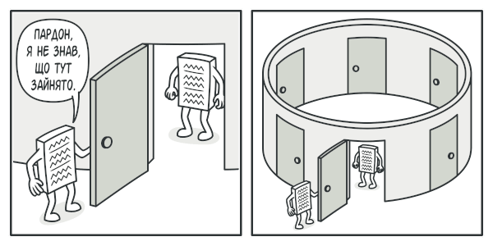
Одинак (Singleton)
1. Гарантує наявність єдиного екземпляра класу.
Таку поведінку неможливо реалізувати за допомогою звичайного конструктора, оскільки конструктор класу завжди повертає новий об’єкт.

Slide 9
Одинак (Singleton)
2. Надає глобальну точку доступу. Це не просто глобальна змінна, через яку можна дістатися до певного об’єкта. Глобальні змінні не захищені від запису, тому будь-який код може підмінити їхнє значення без вашого відома.

Slide 10
Одинак (Singleton)
Рішення
Всі реалізації Одинака зводяться до того, аби приховати типовий конструктор та створити публічний статичний метод, який і контролюватиме життєвий цикл об’єкта-одинака.
Якщо у вас є доступ до класу одинака, отже, буде й доступ до цього статичного методу. З якої точки коду ви б його не викликали, він завжди віддаватиме один і той самий об’єкт.

Slide 11
Одинак (Singleton)
Аналогія з життя
Уряд держави — вдалий приклад Одинака. У державі може бути тільки один офіційний уряд. Незалежно від того, хто конкретно засідає в уряді, він має глобальну точку доступу «Уряд країни N».

Slide 12
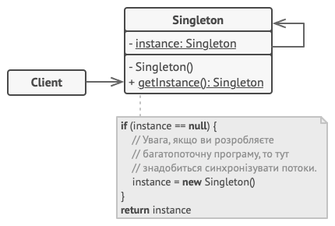
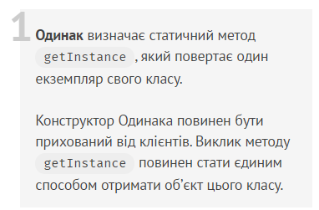
Одинак (Singleton)
Структура

Slide 13
Одинак (Singleton)
Кроки реалізації
Додайте до класу приватне статичне поле, котре міститиме одиночний об’єкт.
Оголосіть статичний створюючий метод, що використовуватиметься для отримання Одинака.
Додайте «ліниву ініціалізацію» (створення об’єкта під час першого виклику методу) до створюючого методу одинака.
Зробіть конструктор класу приватним.
У клієнтському коді замініть прямі виклики конструктора одинака на виклики його створюючого методу.

Slide 14
Одинак (Singleton)
Переваги
Гарантує наявність єдиного екземпляра класу.
Надає глобальну точку доступу до нього.
Реалізує відкладену ініціалізацію об’єкта-одинака.
Недоліки
Порушує принцип єдиного обов’язку класу.
Маскує поганий дизайн.
Проблеми багатопоточності.
Вимагає постійного створення Mock-об’єктів при юніт-тестуванні.

Slide 15
Одинак (Singleton)
Реалізація на C# (однопотокова)
public sealed class Singleton
{
private Singleton() { }
private static Singleton _instance;
public static Singleton GetInstance()
{
if (_instance == null)
{
_instance = new Singleton();
}
return _instance;
}
public static void someBusinessLogic()
{
// ...
}
}

Slide 16
Одинак (Singleton)
class Program
{
static void Main(string[] args)
{
Singleton s1 = Singleton.GetInstance();
Singleton s2 = Singleton.GetInstance();
if (s1 == s2)
{
Console.WriteLine("Singleton works, both variables contain the same instance.");
}
else
{
Console.WriteLine("Singleton failed, variables contain different instances.");
}
}
}

Slide 17
Одинак (Singleton)
Реалізація на C# (багатопотокова)
class Singleton {
private Singleton() { }
private static Singleton _instance;
private static readonly object _lock = new object();
public static Singleton GetInstance(string value)
{
if (_instance == null)
{
lock (_lock)
{
if (_instance == null)
{
_instance = new Singleton();
_instance.Value = value;
}
}
}
return _instance;
}
public string Value { get; set; }
}

Slide 18
Одинак (Singleton)
class Program
{
static void Main(string[] args)
{
Console.WriteLine("{0}\n{1}\n\n{2}\n",
"If you see the same value, then singleton was reused (yay!)",
"If you see different values, then 2 singletons were created (booo!!)", "RESULT:");
Thread process1 = new Thread(() => {
TestSingleton("FOO");
});
Thread process2 = new Thread(() => {
TestSingleton("BAR");
});
process1.Start();
process2.Start();
process1.Join();
process2.Join();
}
public static void TestSingleton(string value)
{
Singleton singleton = Singleton.GetInstance(value);
Console.WriteLine(singleton.Value);
}
}

Slide 19
Одинак (Singleton)
Реалізація на PHP
class Singleton { private static $instances = []; protected function __construct() { } protected function __clone() { } public function __wakeup() { throw new \Exception("Cannot unserialize singleton"); } public static function getInstance() { $subclass = static::class; if (!isset(self::$instances[$subclass])) { self::$instances[$subclass] = new static(); } return self::$instances[$subclass]; }
}

Slide 20
Одинак (Singleton)
class Logger extends Singleton { private $fileHandle; protected function __construct() { $this->fileHandle = fopen('php://stdout', 'w'); } public function writeLog(string $message): void { $date = date('Y-m-d'); fwrite($this->fileHandle, "$date: $message\n"); } public static function log(string $message): void { $logger = static::getInstance(); $logger->writeLog($message); } }

Slide 21
Одинак (Singleton)
class Config extends Singleton { private $hashmap = []; public function getValue(string $key): string { return $this->hashmap[$key]; } public function setValue(string $key, string $value): void { $this->hashmap[$key] = $value; } }

Slide 22
Одинак (Singleton)
Logger::log("Started!"); $l1 = Logger::getInstance(); $l2 = Logger::getInstance(); if ($l1 === $l2) { Logger::log("Logger has a single instance."); } else { Logger::log("Loggers are different."); } $config1 = Config::getInstance(); $login = "test_login"; $password = "test_password"; $config1->setValue("login", $login); $config1->setValue("password", $password); // ...and restores it. $config2 = Config::getInstance(); if ($login == $config2->getValue("login") && $password == $config2->getValue("password")) { Logger::log("Config singleton also works fine."); } Logger::log("Finished!");

